Slide 1



Business Intelligence Bootcamp
Part 3 : Statistical Analysis with Python
Rizki Teguh Kurniawan
Data Scientist
Linkedin : linkedin.com/in/rizkitk
Youtube : Solving with Akoyo

Slide 2
Agenda
Menghitung korelasi antar variabel dengan Pearson correlation
Menguji perbedaan dari variabel kategoris dengan Chi-Square test
Memprediksi nilai dengan Linear Regression

Slide 3
Pearson’s Correlation

Slide 4
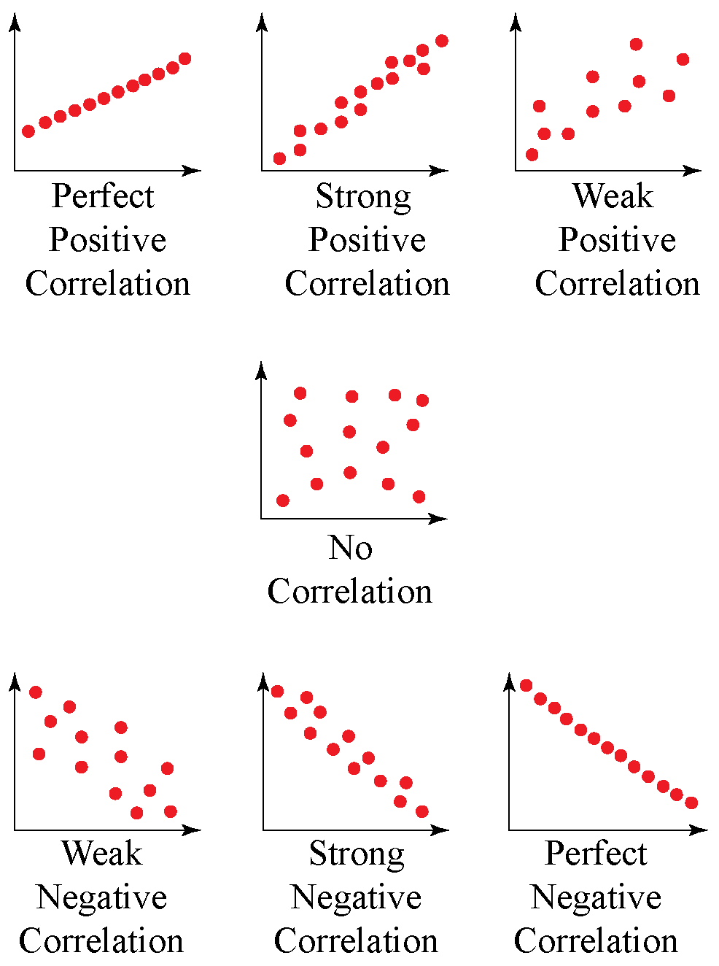
Korelasi
Korelasi adalah nilai yang menunjukkan kekuatan dan arah hubungan linier antar dua variabel
Pada Pearson’s Correlation, nilai korelasi berada pada rentang 1 dan -1
Perlu dicatat juga bahwa korelasi tidak mengartikan terdapat hubungan timbal balik (cek di sini)

Slide 5
Nilai koefisien korelasi
Pearson correlation coefficient (r) | Correlation type | Interpretation | Example
Between 0 and 1 | Positive correlation | When one variable changes, the other variable changes in the same direction. | The longer the baby, the heavier their weight.
0 | No correlation | There is no relationship between the variables. | The price of a car is not related to the width of its windshield wipers.
Between 0 and –1 | Negative correlation | When one variable changes, the other variable changes in the opposite direction. | The higher the elevation, the lower the air pressure.

Slide 6
Nilai koefisien korelasi
Strength of association | Direction
 | Positive | Negative
Weak | 0 - 0.3 | 0 - (-0.3)
Moderate | 0.3 - 0.5 | (-0.3) - (-0.5)
Strong | 0.5 - 1.0 | (-0.5) - (-1)

Slide 7
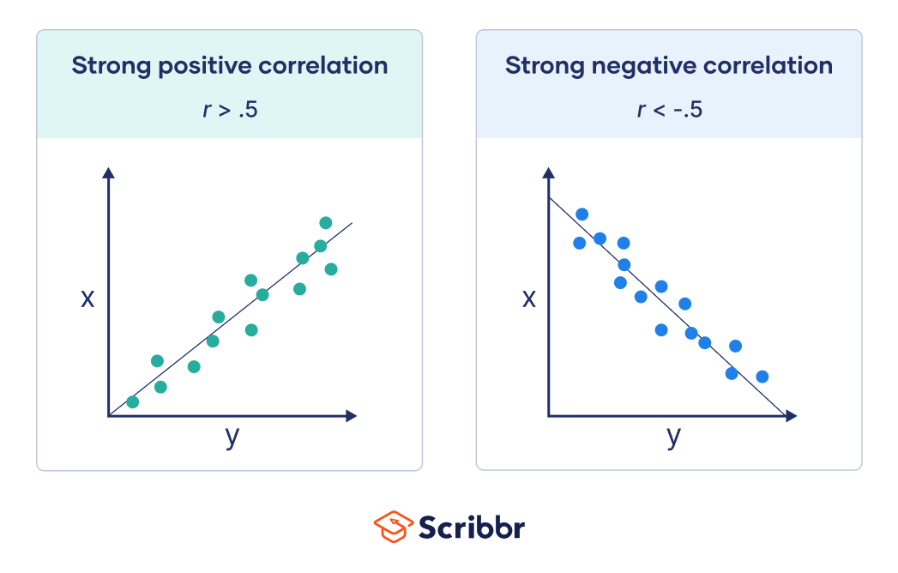
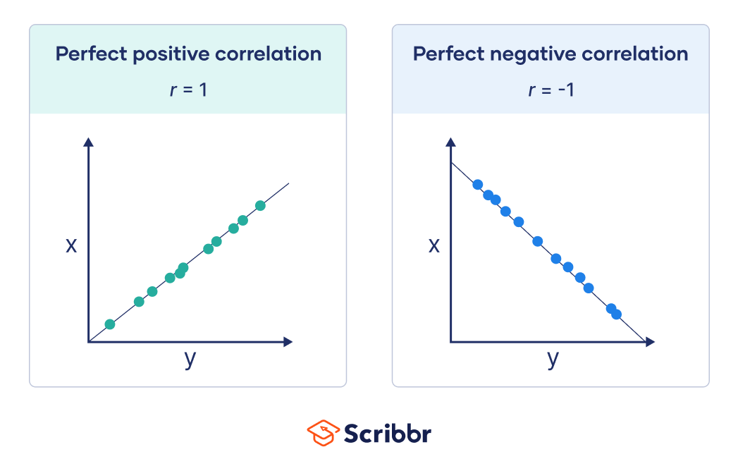
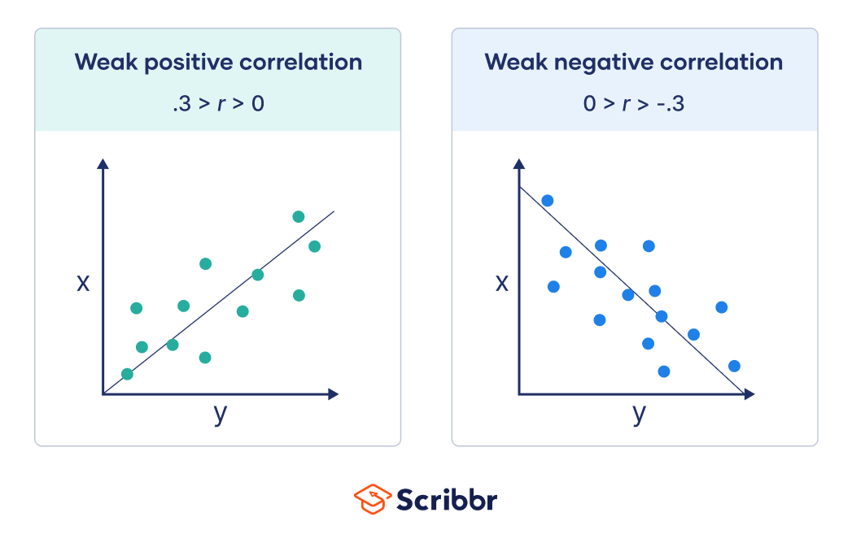
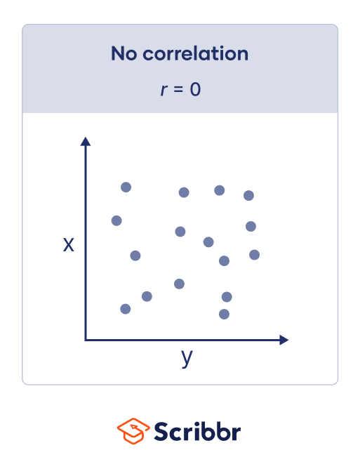
Contoh

Slide 8
Kapan menggunakan Pearson’s Correlation
Variabel memiliki tipe data numerik (mutlak)
Variabel berdistribusi normal
Tidak terdapat outlier
Memiliki hubungan linier

Slide 9
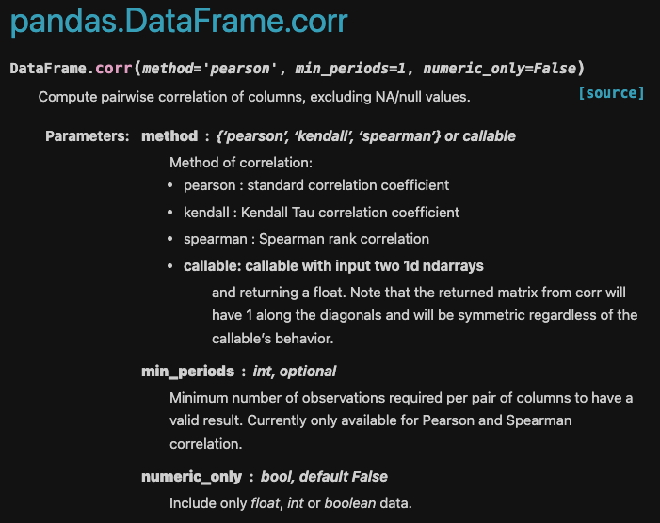
Pearson’s Correlation dengan pandas
Dengan menambahkan corr() pada suatu dataframe (contoh: df.corr()). Pandas akan menghitung koefisien korelasi untuk semua pasangan variabel.

Slide 10
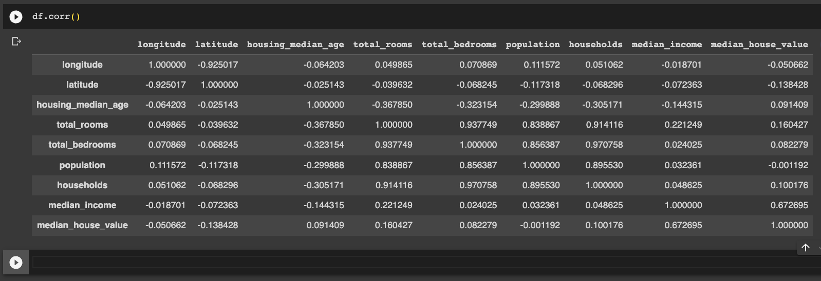
Contoh dengan pandas

Slide 11
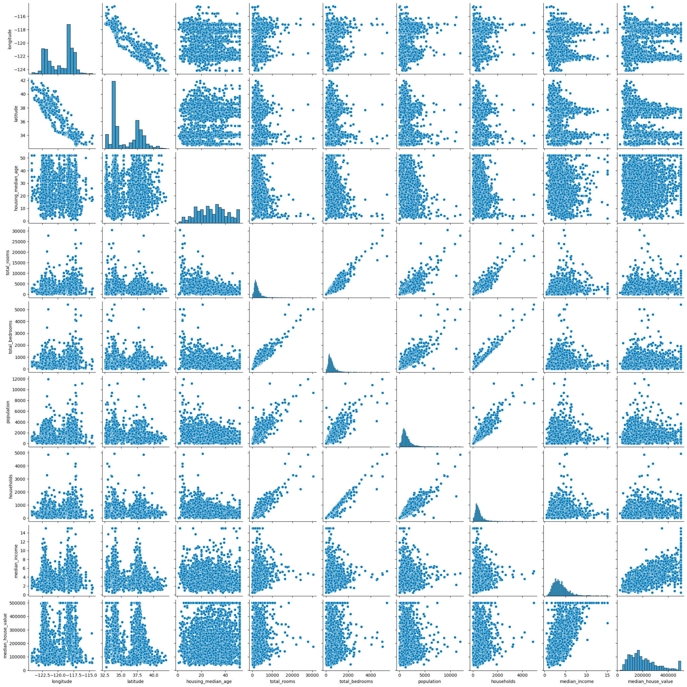
Gunakan pairplot pada seaborn untuk melihat korelasi antar variabel

Slide 12
Chi-Square Test

Slide 13
Chi-Squared Test
Chi Squared test digunakan untuk menguji apakah dua variabel kategorikal memiliki hubungan
Dapat juga dikatakan jika Chi Squared Test adalah korelasi* untuk variable kategorikal

Slide 14
Contoh
Akan diuji apakah terdapat hubungan antara jenis kelamin dan pilihan partai
Jenis Kelamin | Partai A | Partai B | Independen
Laki-Laki | 100 | 70 | 30
Perempuan | 140 | 60 | 20
Pada kasus ini, didefinisikan hipotesis sebagai berikut
H0: Tidak terdapat hubungan antara jenis kelamin dengan pilihan partai
H1: Terdapat hubungan antara jenis kelamin dengan pilihan partai

Slide 15
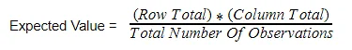
Menghitung Row total dan Column total
Jenis Kelamin | Partai A | Partai B | Independen | Total
Laki-Laki | 100 | 70 | 30 | 200
Perempuan | 140 | 60 | 20 | 220
Total | 240 | 130 | 50 | 420
Hitung expected value untuk tiap pasangan nilai dengan rumus berikut

Slide 16
Diperoleh tabel expected values
Jenis Kelamin | Partai A | Partai B | Independen | Total
Laki-Laki | 109 | 59 | 22.72 | 200
Perempuan | 120 | 65 | 25 | 220
Total | 240 | 130 | 50 | 440
Kemudian, hitung (O-E)²/E untuk setiap pasangan nilai
O: Observed value (Slide 15)
E: Expected value (Slide 16)

Slide 17
Menghitung T statistik
Jenis Kelamin | Partai A | Partai B | Independen | Total
Laki-Laki | 0.7431 | 2.0508 | 2.3326 | 200
Perempuan | 3.3333 | 0.3846 | 1 | 220
Total | 240 | 130 | 50 | 440
Diperoleh X² adalah sebesar jumlah semua nilai yaitu 9.837

Slide 18
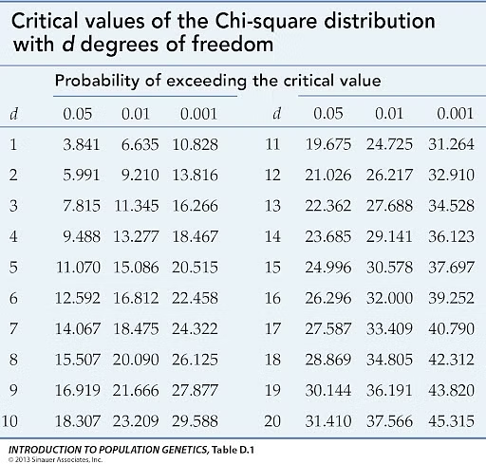
Tentukan nilai kritis
Derajat kebebasan (d) dihitung dengan : (kolom - 1) x (baris - 1)
Pilih d sesuai dengan yang dihitung lalu pilih alpha (0.05, 0.01, 0.001) sesuai dengan preferensi
Misal dipilih d=2, a=0.05, diperoleh nilai kritis 5.991
Karena statistik hitung (9.837) > nilai kritis (5.991) maka H0 ditolak sehingga terdapat hubungan antara jenis kelamin dan pilihan partai (begitu pula sebaliknya)
Atau dapat juga menggunakan perbandingan p-value, jika p-value > alpha maka H0 tidak ditolak

Slide 19
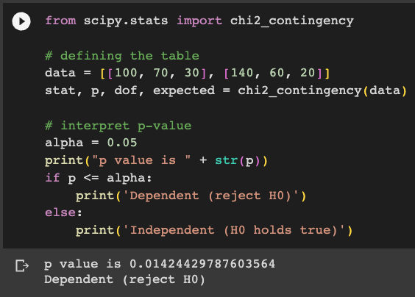
Contoh dengan python

Slide 20
Linear Regression

Slide 21
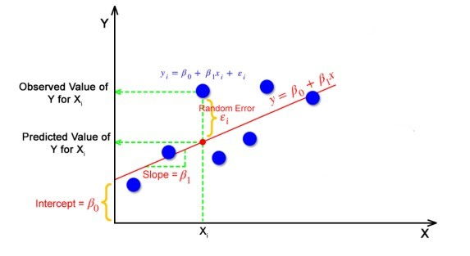
Regresi linier
Regresi linier adalah metode untuk memprediksi nilai suatu variabel (variabel terikat) dengan nilai dari variabel lain (variabel bebas)
Regresi linier mengasumsikan jika hubungan antara variabel terikat dan variabel bebas adalah linier
Regresi linier bekerja dengan cara mencari persamaan garis dengan meminimalkan jarak antara garis dengan titik data observasi

Slide 22
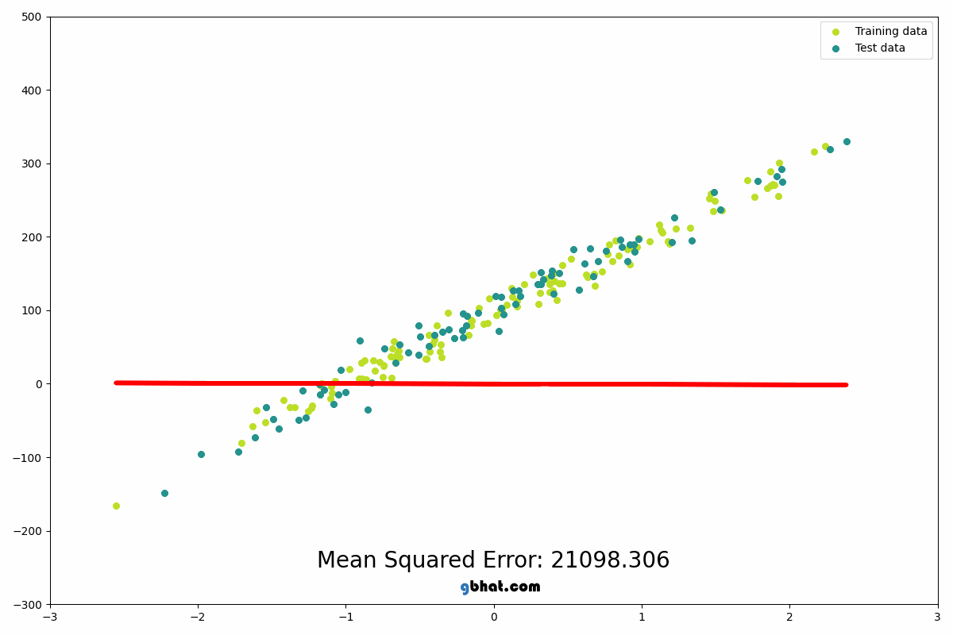

Slide 23
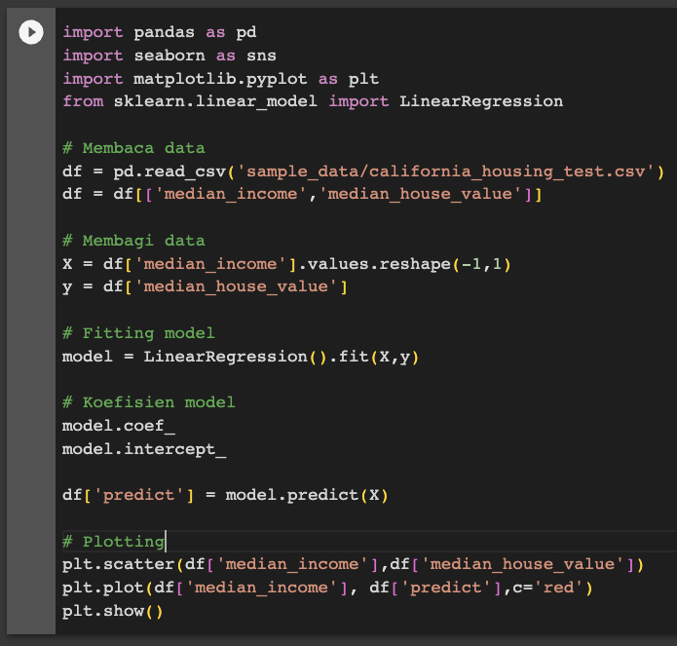
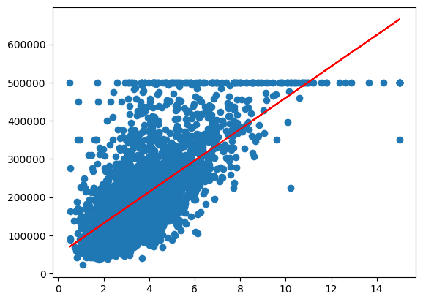
Regresi Linier dengan python
Dari model.coef_ dan model.intercept_ didapatkan persamaan model
Price = 41032.39*income + 49624.77

Slide 24


Terimakasih

